Slide 1
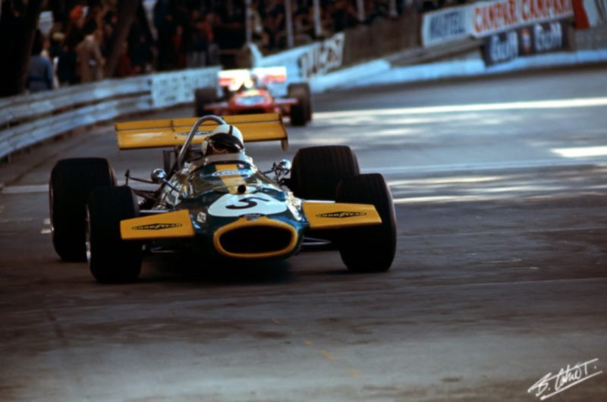


Denny Hulme
Campeón
F1
1967
eaglenest8@hotmail.com
1ª parte de 3
____________________

Slide 2
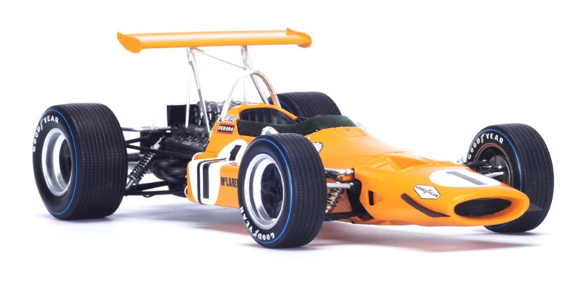

eaglenest8@hotmail.com
Denny Hulme
Campeón Mundial
F1
1967
1ª parte de 3
____________________

Slide 3

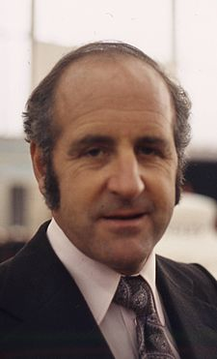
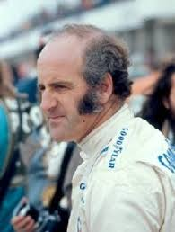
Denis Clive “Denny” Hulme
Datos personales
Nacionalidad
Neozelandés
Nacimiento
Motueka, Nueva Zelanda,
18 de junio de 1936
Carrera deportiva
Palmarés general
Competiciones
Fórmula 1

Slide 4
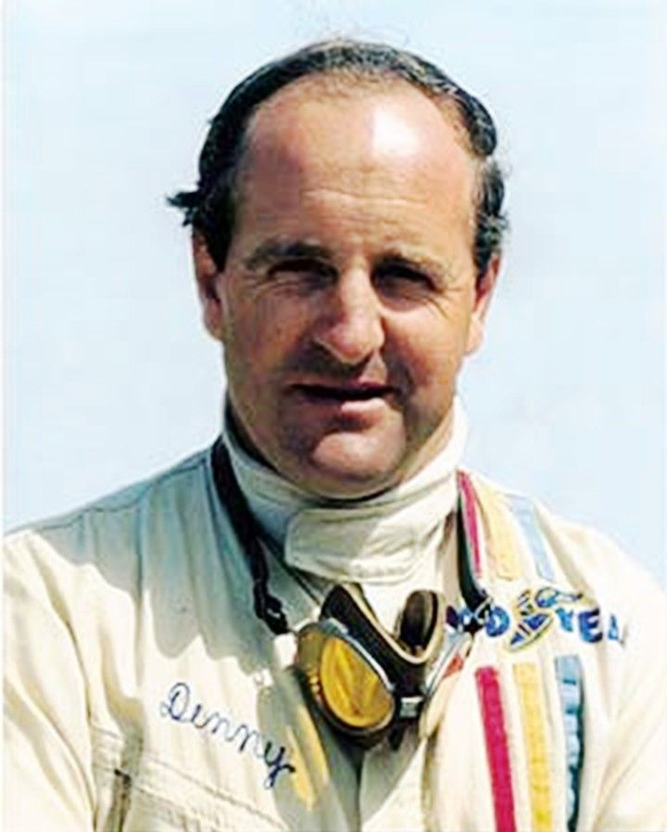
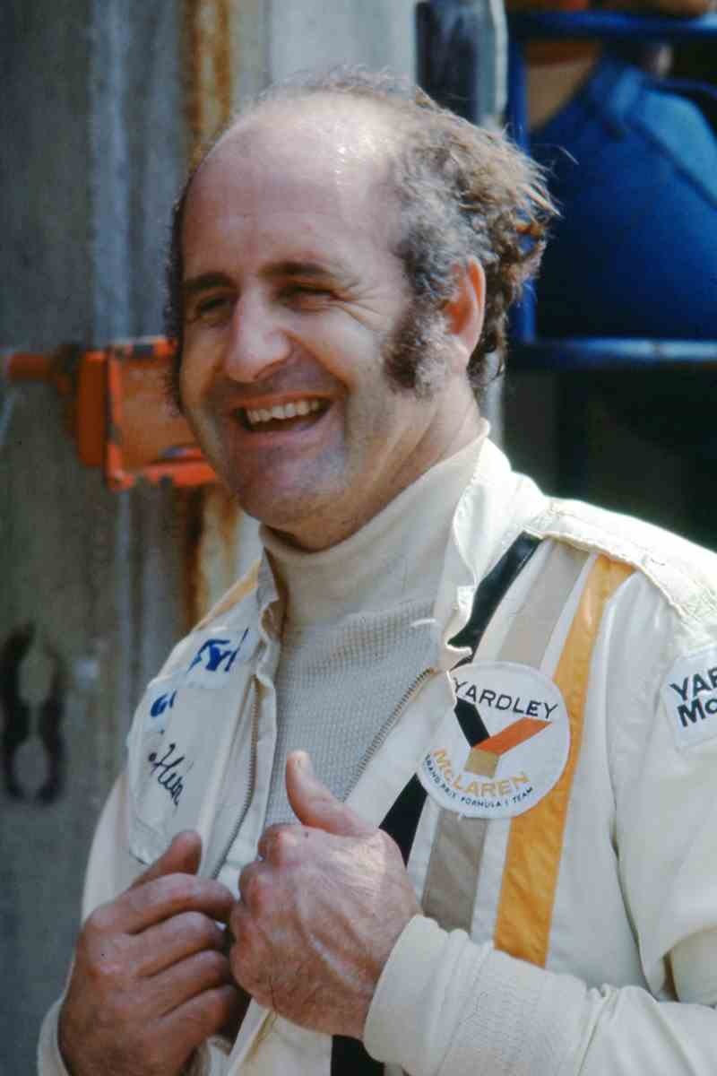
Años en activo
1965 – 1974
Equipos
Brabham, McLaren
Carreras comenzadas
112
Campeonatos mundiales
1 (1967)
Victorias
8
Podios
33

Slide 5
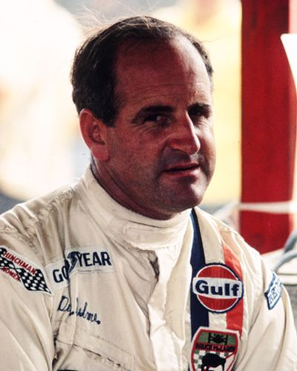
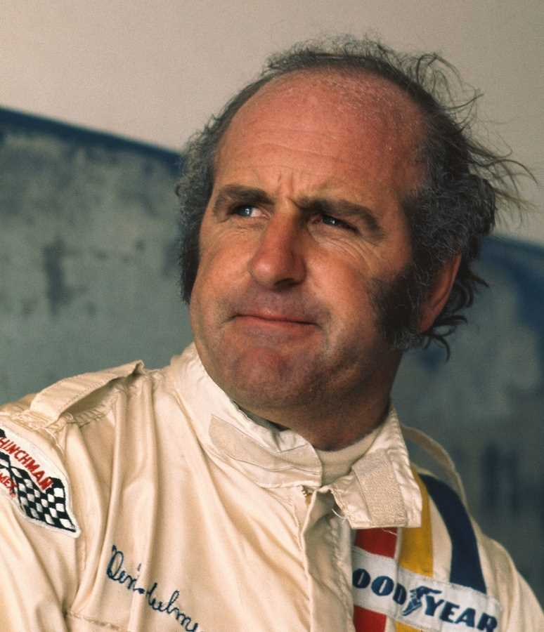
Poles
1
Vueltas rápidas
9
Primera carrera
Gran Premio de Mónaco
1965
Primera victoria
Gran Premio de Mónaco
1967

Slide 6
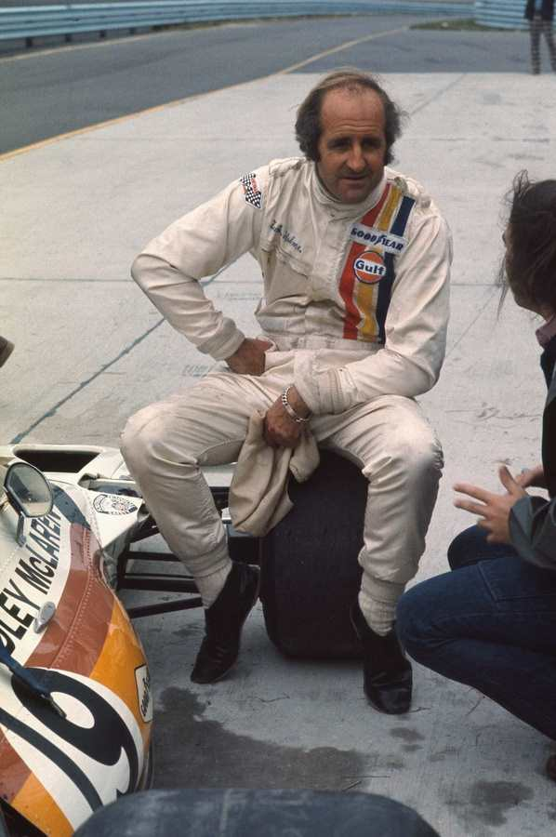
Última victoria
Gran Premio de Argentina
1974
Última carrera
Gran Premio de los Estados Unidos
1974
Fallecimiento
Bathurst, Australia,
4 de octubre de 1992

Slide 7

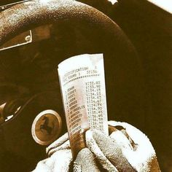
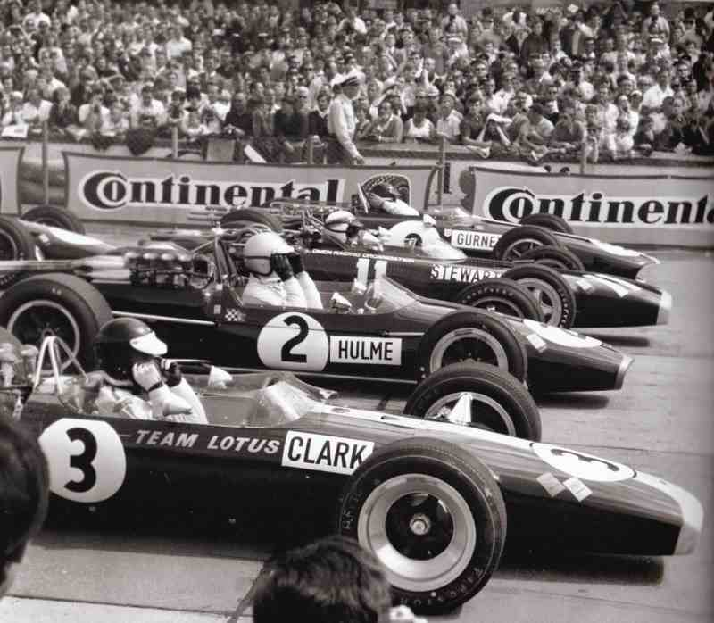

Slide 8
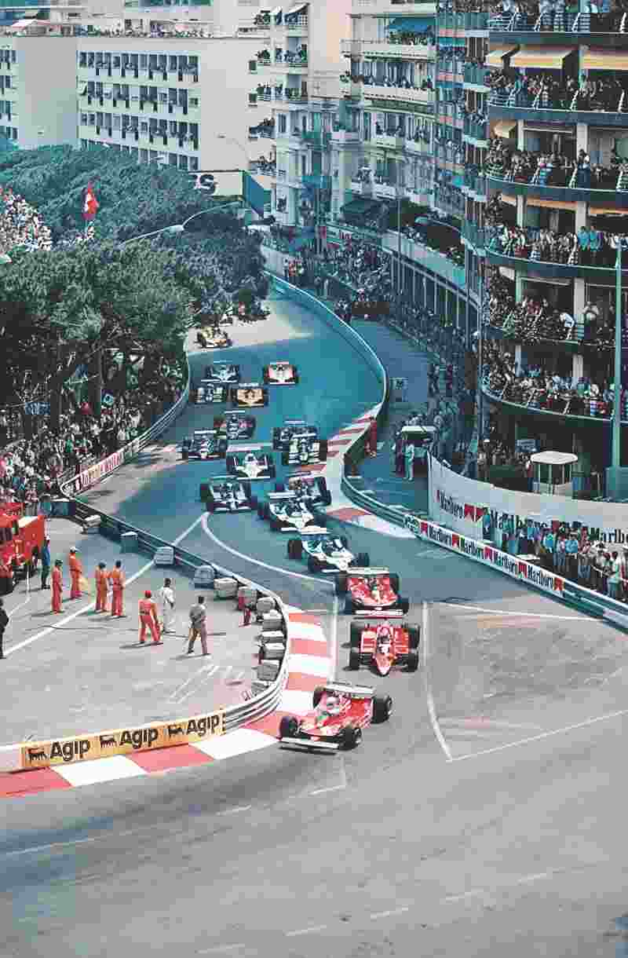
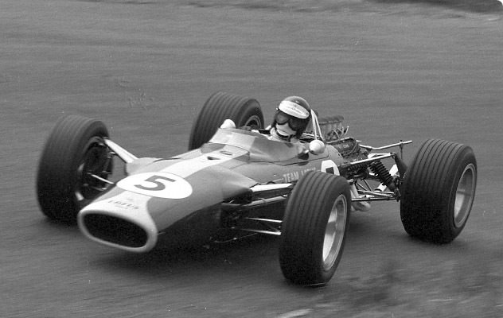
Denis Clive “ Denny" Hulme
nació en Nelson, Motueka, Nueva Zelanda
el 18 de junio de 1936

Slide 9
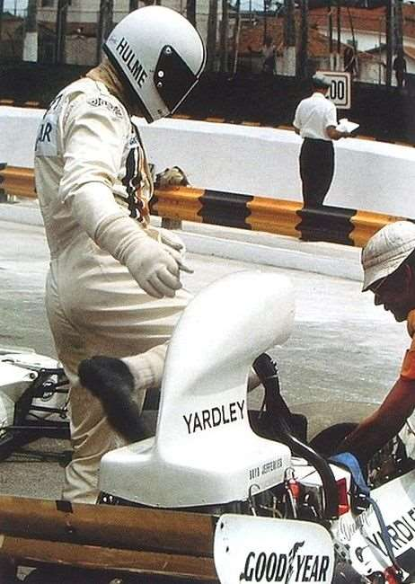
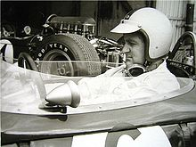
Denny Hulme era el hijo de Clive Hulme,
un militar de la Segunda Guerra Mundial.

Slide 10
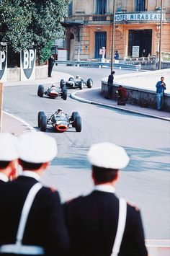
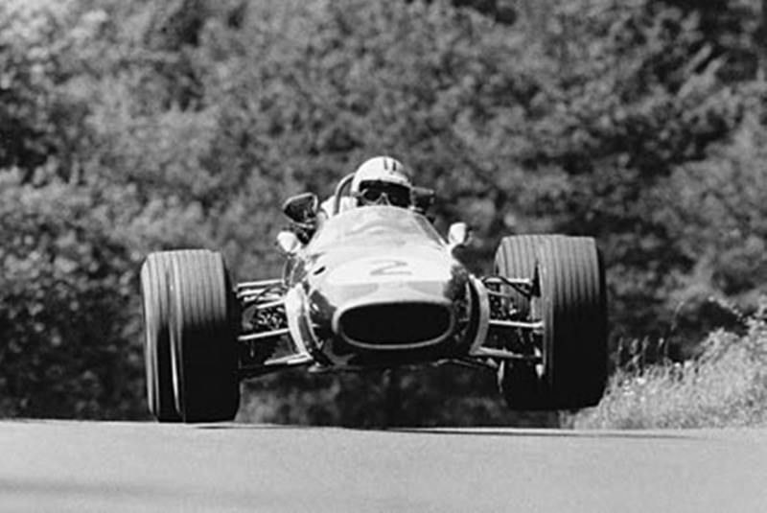
Fue un piloto de automovilismo de velocidad neozelandés.

Slide 11
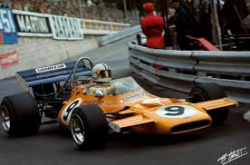
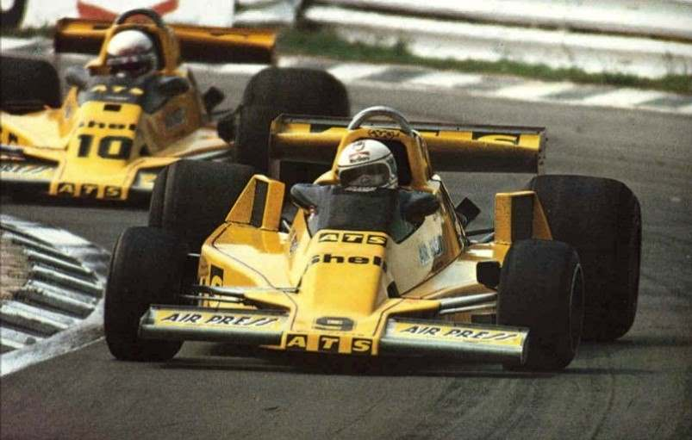
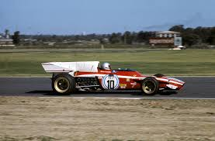
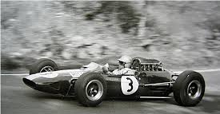

Slide 12
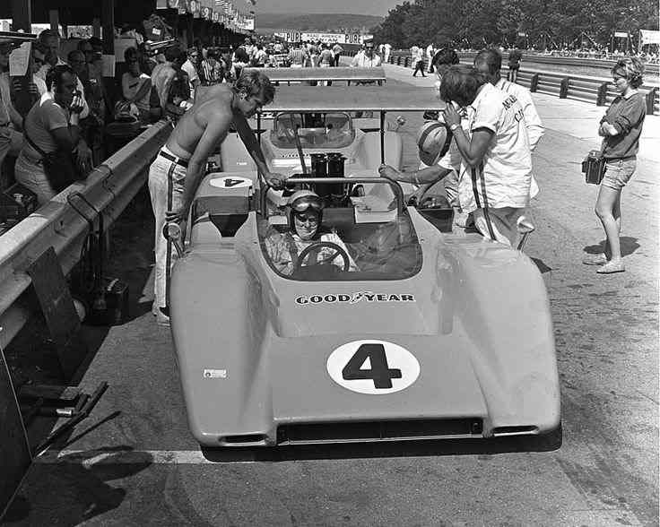
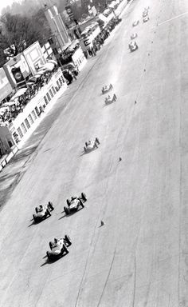
Empezó a correr en 1956 en una carrera de montaña,
montando en MGTF.

Slide 13
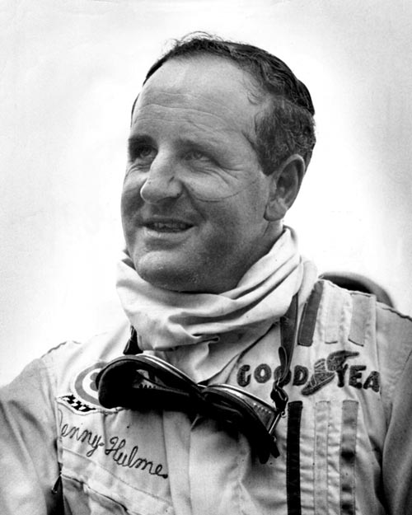
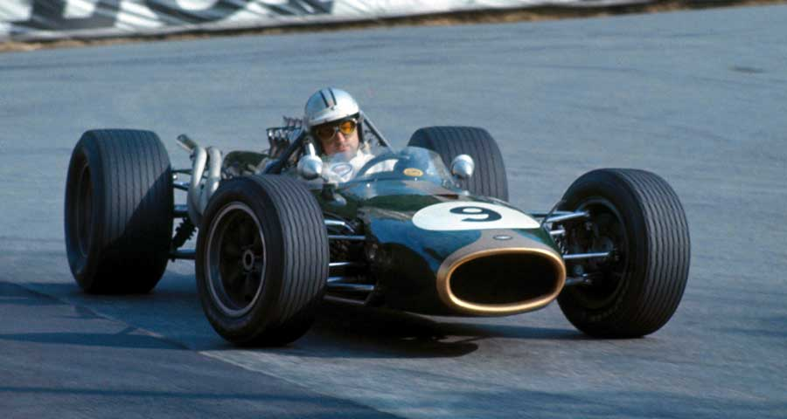
Ya con su talento, que tuvo que esperar hasta 1960
para ver Denny en escenarios europeos,
en categorías como la Fórmula Junior y Fórmula 2.

Slide 14
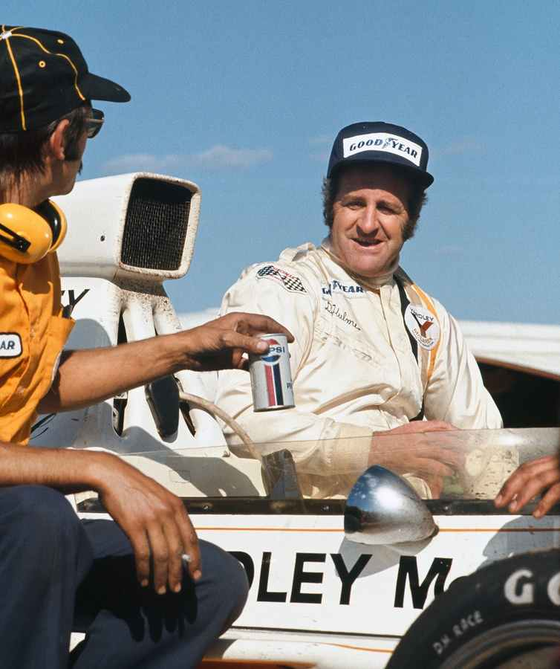
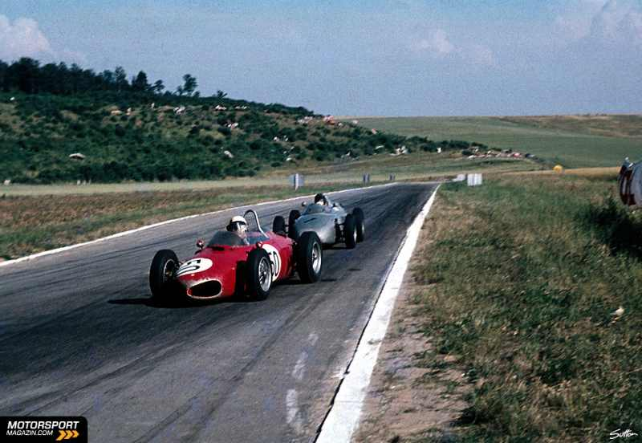
En 1961,
trabajó en el garaje de Jack Brabham,
que marcaría el inicio de una larga amistad entre ellos.

Slide 15
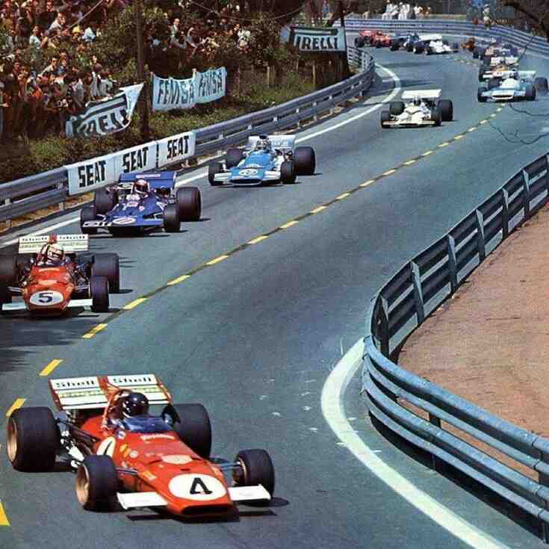
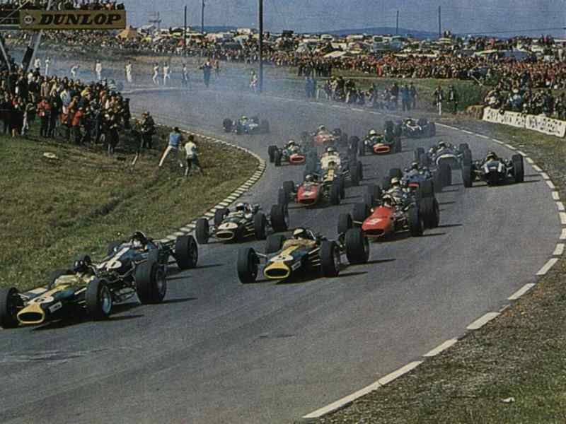

Slide 16
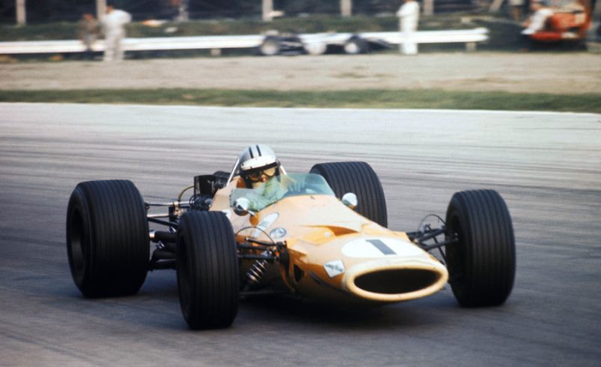
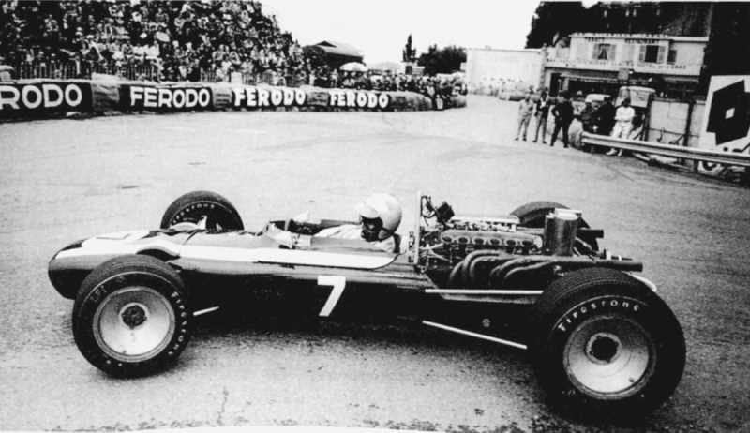
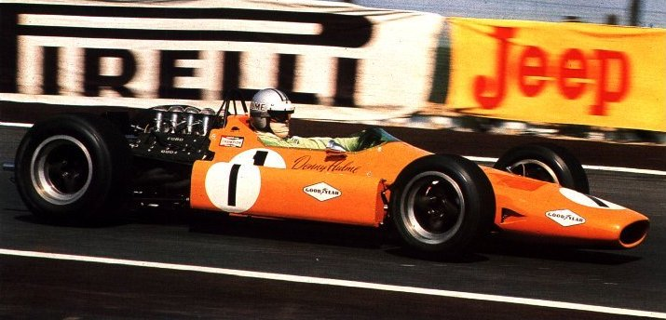
En 1964,
Denny Hulme ganó su primera carrera
en la Tasman Series,
el campeonato de Fórmula 1 de Oceanía.

Slide 17
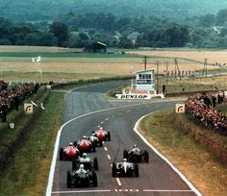
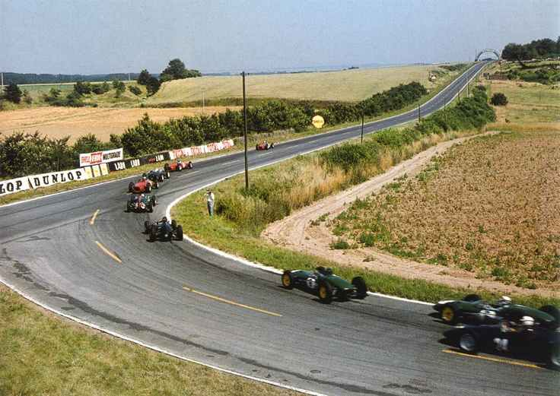
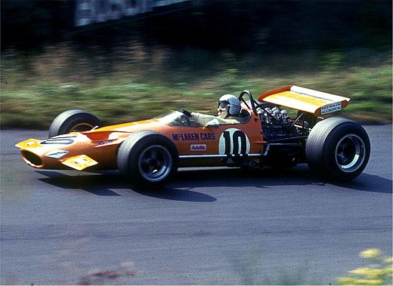
También ganó dos carreras de F2.

Slide 18
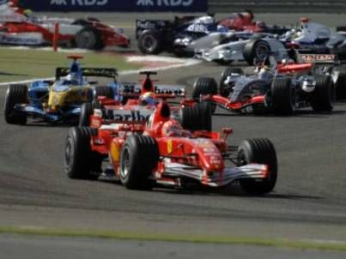
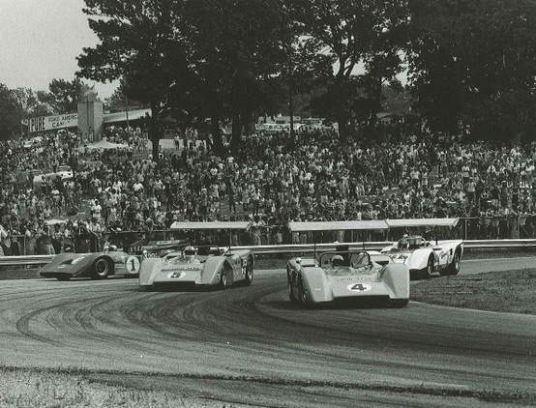
Por lo tanto,
Brabham decidió contratar a su amigo
para competir en la Fórmula 1 en 1965.

Slide 19
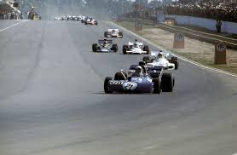
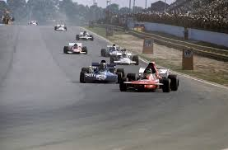
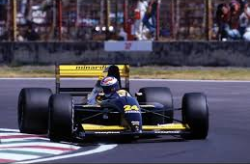
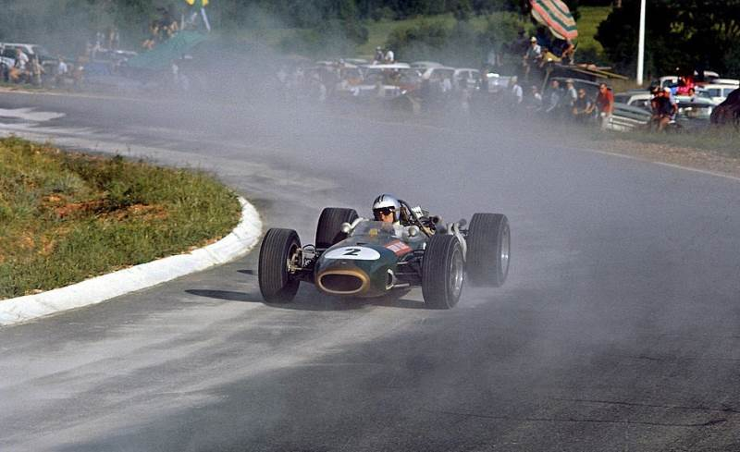

Slide 20
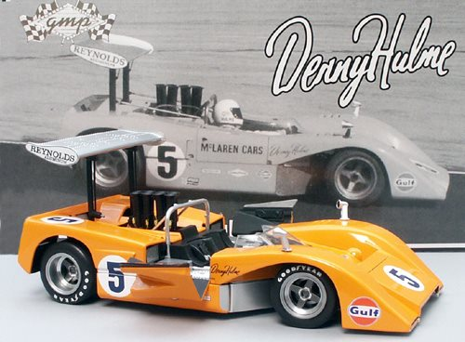
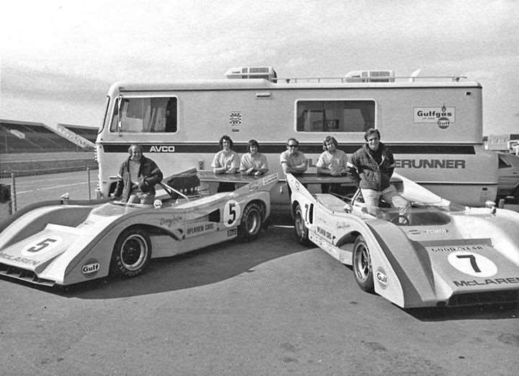

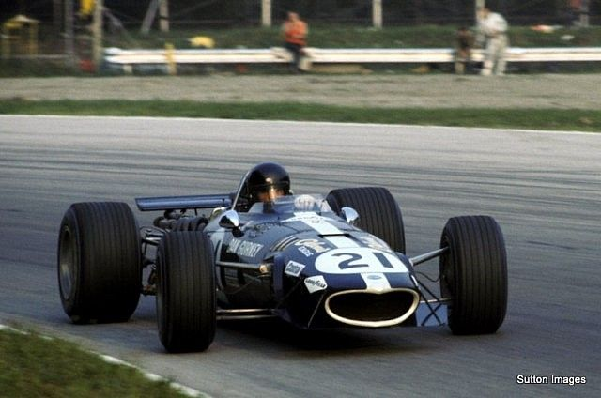
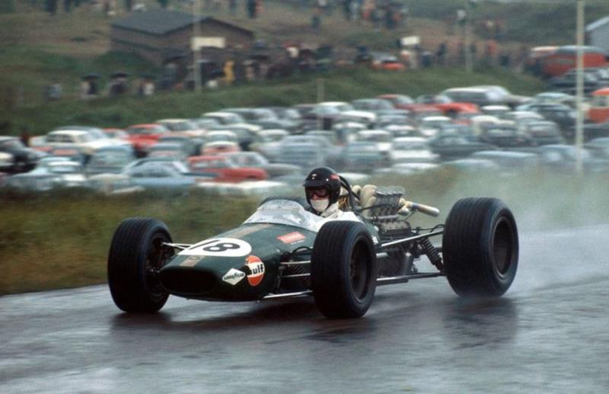
Luego de debutar en 1965
y triunfar
en la Fórmula 1
con el equipo
Brabham,

Slide 21
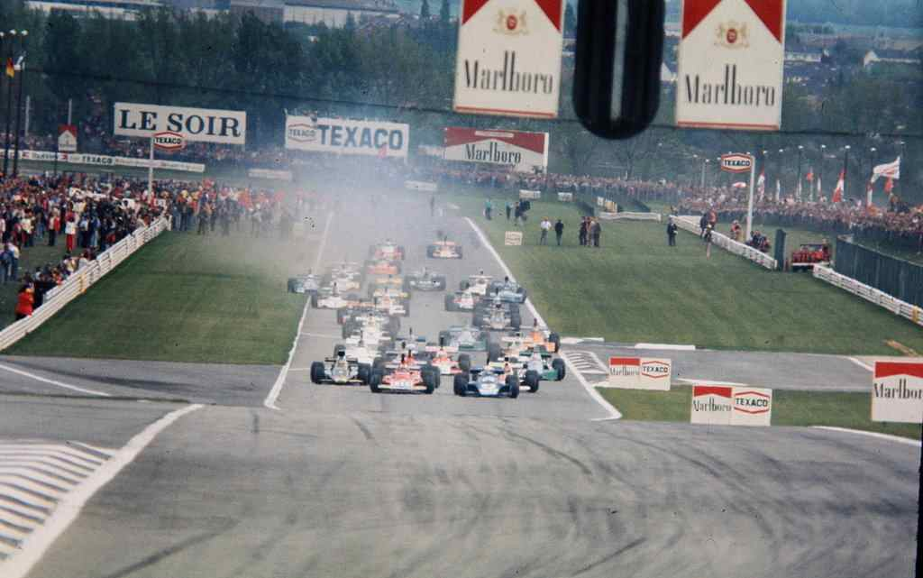
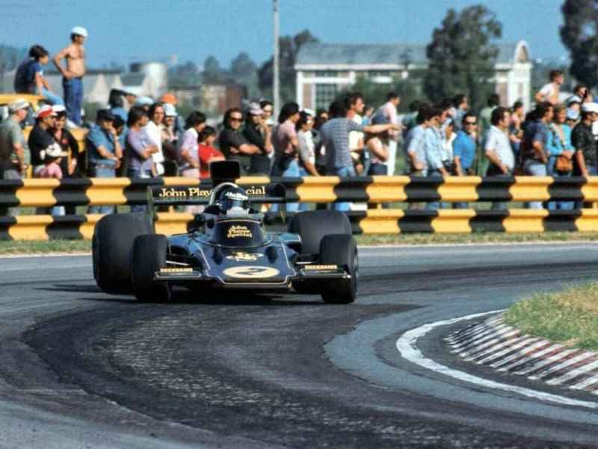
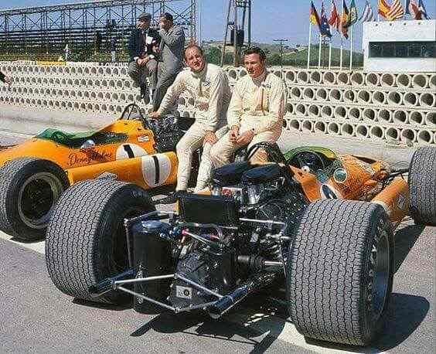
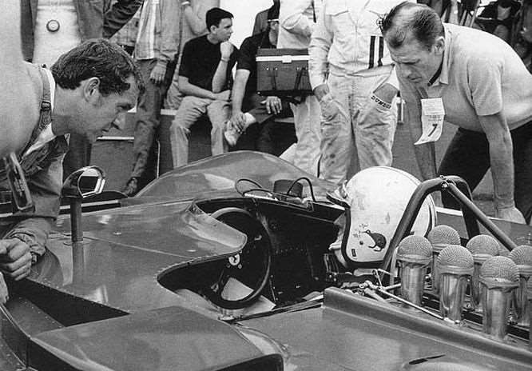
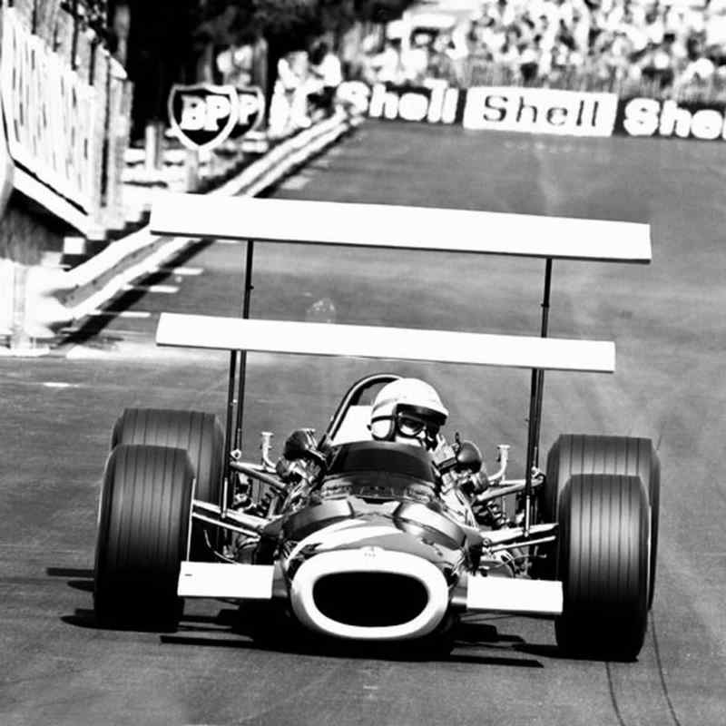
En su segunda carrera en Francia, Denny terminó 4º
y Holanda 5°.

Slide 22


Imagenes y texto :
De la red
Música:
Denny hulme 1
Malachite
Interprete:
Jakob
Edición:
Eaglenest
Duración :
07 minutos
59 segundos
Chao
Auf wiedersehen
Au revoir
Hasta la vista
Pasenla Bien
___________________
eaglenest8@hotmail.com

Slide 23







12:00
¿Te ha gustado?
Puedes ver más entrando
Aquí
Además puedes recibir powerpoints en tu correo electrónico suscribiéndote aquí:

